Slide 1
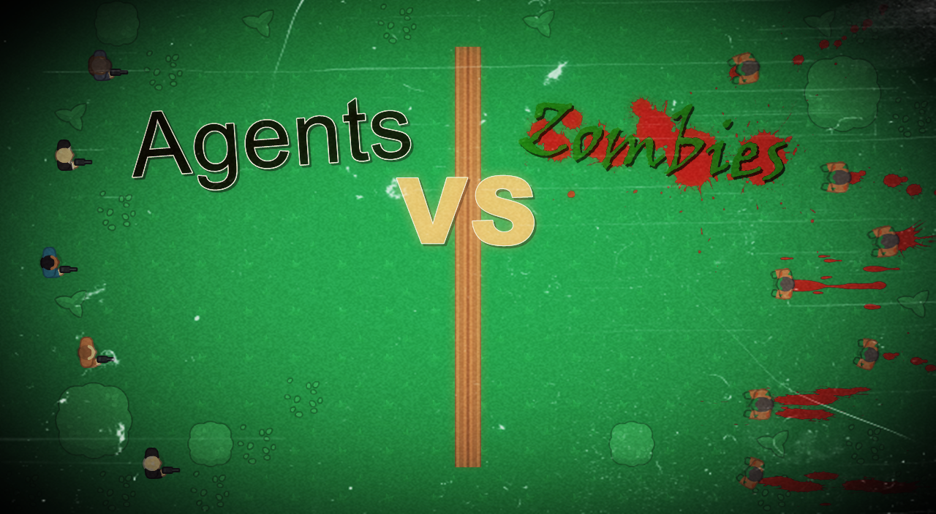

Slide 2



Descrição / Enredo
O jogo conta a história de 3 agentes do governo americano que são enviados para uma missão ultra secreta em uma cidade devastada por zumbis. Sua missão é dizimar a ameaça antes do vírus de espalhar por todo o planeta. Para isso, eles precisam matar todos os zumbis e se proteger em abrigos e casas, para não serem devorados.

Slide 3


Objetivos específicos
Matar todos os zumbis de cada fase.
Sobreviver e não deixar nenhum dos seus amigos morrer até terminar a fase.

Slide 4

Regras de pontuação
A pontuação se baseia no número de zumbis mortos antes da fase terminar.
Cada zumbi morto equivale na 10 pontos.
Se ao final da fase todos os zumbis estiverem mortos, obtém-se a pontuação padrão e avança de fase.
Além da pontuação padrão, terá pontuações bônus, como combos(que multiplicam os pontos):
Ex.: Double kill (2X), triple kill (3X), etc.

Slide 5



Quando o jogo acaba?
Se algum dos amigos morrer.
Se o tempo da fase acabar e estiver faltando algum zumbi vivo.
Na história geral, o jogo acaba quando o agente e seus amigos conseguem dizimar a população de zumbis da cidade e proteger o mundo da catástrofe.

